Slide 1
Naïve-Cassandra Partitoner
2017 12 22

Slide 2
架构
利用了之前 Node – Gossiper 的订阅-分发式框架

Slide 3
架构
Gossiper 在处理新加入节点和节点离开时，向控制器提交对应的 Notification 信息。
Partitioner 订阅 Gossiper 产生的通知，遵循响应式设计，对 Notification 做出对应动作
数据请求则直接订阅数据请求部分的信息

Slide 4
虚拟节点
为了使哈希环划分更加均匀，我们对于每个物理节点创建三个对应虚拟哈希节点 remote_id$v_id
Partitioner 提供接口来自由添加\删除虚拟节点
由于目前没有数据均衡策略，暂时无法根据负载动态调整节点

Slide 5
映射机制
每个节点利用由通信地址（phy_id）及对应的虚拟节点编号（v_id）组合成的 node_id 标示
将节点的 node_id 利用 murmurhash 映射到 哈希环上
当有数据请求时，利用其 partition_key 对应哈希值确认其存储节点

Slide 6
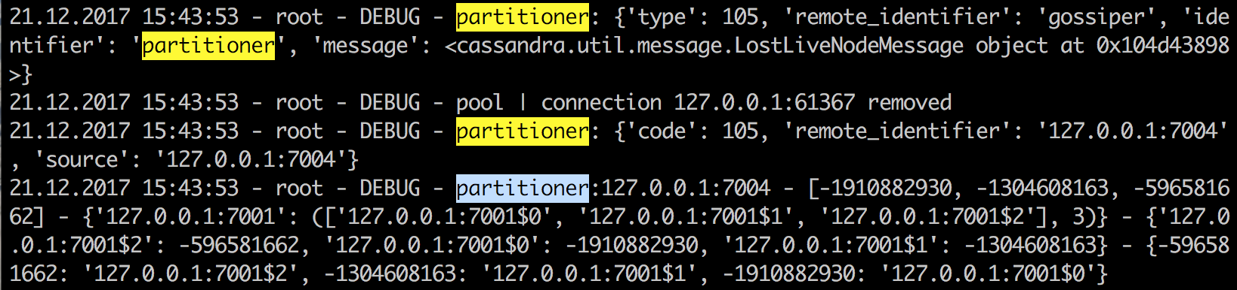
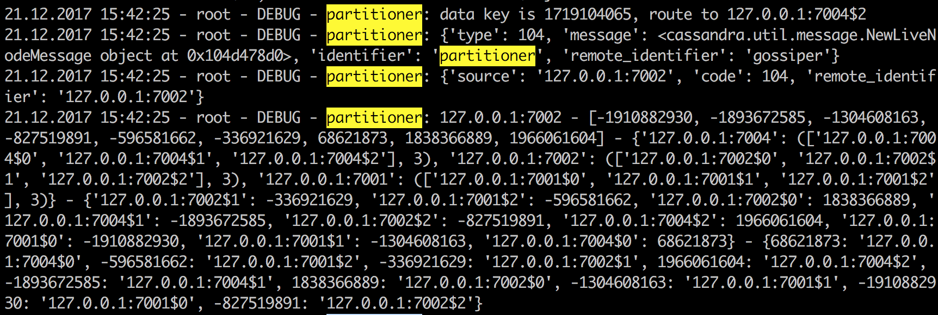
实际展示

